Slide 1

本地存储之
- Cookie

Slide 2
Cookie
WHAT
在客户端存储数据的其中一种方式
WHY
属于某个特定用户的信息，就应该存在该用户的机器上。比如：登陆信息、偏好设定或其他数据。
HOW
……

Slide 3
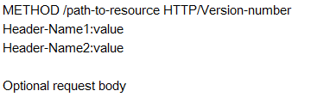

客户端发送Cookie
通过http协议的请求报头 (head)
http请求的格式为：
每次客户端向服务器发送http request时，都会在请求头中添加cookie选项：
cookie数据的来源：
由服务器发回的响应中，包含cookie数据
通过JavaScript设置cookie信息

Slide 4
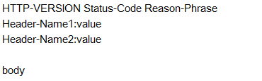

服务器返回的Cookie
通过http协议的响应报头 (head)
http响应的格式为：
每次服务器向客户端发送http 响应时，都会在响应的头中添加cookie选项：
浏览器处理服务器发送的cookie数据：
浏览器接收到服务器的response后，会判断head中是否有Set-Cookie选项，如果有，会将它保存到浏览器的cookie中
之后浏览器在发送request时，将浏览器的cookie数据发送给服务器

Slide 5

通过JavaScript设置Cookie
通过【document.cookie】，可以实现JS获取或者设定cookie.
设定cookie：【document.cookie = “myName=myValue”】即将name为myName，value为myValue的信息添加到浏览器的cookie中。（重名会覆盖）
例如：document.cookie=“username=cuijingnan”
document.cookie=“tel=139XXXXXXXX”
获取cookie: 通过【document.cookie】，可以一次把当前页面、可用的、所有的cookie都取出来。格式为：”name1=value1; name2=value2; name3=value3”每一个cookie的名和值以等号连接，各个cookie以【分号加空格】分隔
例如：document.cookie,返回如下格式字符串
“username=cuijingnan; tel=139XXXXXXXX”
注意：虽然设定和获取cookie的属性是一样的(document.cookie)，但是效果截然不同。
设定时，一次只能设定一个cookie，
获取时，一次将当前页所有cookie都取了出来

Slide 6
Cookie的主要组成部分
每个cookie信息，都可以由以下信息组成：
名称：不区分大小写，但是因为某些服务器会区分大小写，所以在实践中最好看做区分大小写
值：存储在cookie中的字符串的值。
路径(path) ：只有当前页面在cookie指定路径或指定路径的子路径，才向服务器发送cookie信息。(也只有此时才能访问到)
失效时间(expires)：cookie何时应该被删除。值是一个GMT格式的日期。如果日期是以前的日期，cookie会立刻被删除。
安全标志：如果包含此标志，则只有在https时，才发送cookie信息。
PS：红字部分为常用选项

Slide 7
设置cookie的格式
document.cookie =
“name=value[;expires=date][;path=path-to-resource][;secure]”
几点说明：
红色字体为变量，需要用实际的值替换
name和value为必选项，中括号为可选项。

Slide 8
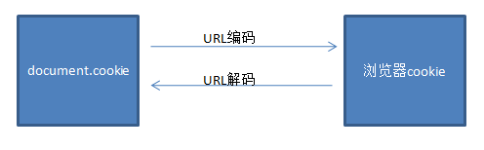
cookie与URL编码
cookie要求，cookie的name和value，必须是URL编码的（当cookie中包含空格和分号时，不进行编码会出错）。也就是说，cookie在浏览器中(以及http的请求和http的响应中) 是以URL编码格式存储的。所以，通过document.cookie设置和获取cookie信息，分别需要进行URL编码和URL解码。

Slide 9
cookie与URL编码
URL编码：window. encodeURIComponent(str)
例如：
var name = ‘user’;
var value = ‘cui.jn’;
document.cookie = encodeURIComponent(name) + ‘=’ + encodeURIComponent(value);
URL解码：window. decodeURIComponent(str)
例如：
var allCookie = document.cookie;
decodeURIComponent(allCookie);

Slide 10
Cookie功能的封装
因为cookie的读和写的API动作不一致，且设置cookie数据需要一些参数。所以，在这里我们对cookie的操作进行封装，方便使用cookie：
设置cookie
读取指定cookie
删除指定cookie

Slide 11
Cookie的限制
个数限制：每个域的cookie总数有限。当超出限制之后还要再设置cookie，就会删除之前的cookie。IE和Opera会删除最近最少使用的cookie，FF看上去是随机决定要删除哪个cookie。以下是各个浏览器的限制。
IE6及以下每个域名最多20个cookie
IE7及以后每个域名最多50个
FF每个域名最多50个
Opera限制每个域最多30个
Safari和Chrome对于每个域的cookie数量没有硬性规定
大小限制
通常情况下为4096B（4KB）。这个大小为一个域下的所有cookie，并非是一个cookie的大小限制。

Slide 12
练习
用户名保存
保存div拖拽后的位置
购物车

Slide 13
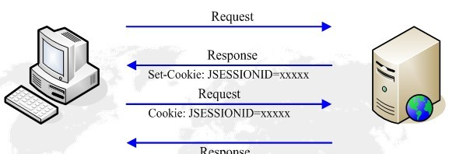
Cookie记录登陆状态的方式
登陆时服务器给每个用户（会话）分配一个唯一的ID，并通过Cookie发送给客户端。 当客户端发起新的请求的时候，将在Cookie头中携带这个Cookie。这样服务器能够找到这个客户端对应的用户，于是就可以迁移到对应的登陆后页面。 流程如下图所示：
XXXID=XXXX
XXXID=XXXX
图片来源于网络，侵删

Slide 14
The End

